Slide 1
Portal Berita dan Review Game
Nama Kelompok :
Rubin Salim (535180123)
Jecky Afrianto (535180127
Charly Julio Aristama (535180137)
Henry Tanujaya (535180120)
Prinzky Lukito (535180103)

Slide 2
What
Portal Berita dan Review Game adalah website yang berisi dengan postingan berita dan juga review dari setiap game.

Slide 3
Why
Karena kita menyediakan berita dan review terupdate, dan pastinya berita dan review yang kita beri akurat dari berbagai orang yang sudah mencoba.

Slide 4
Who
Kita buat terutama untuk orang yang menyukai game dan update dengan game.

Slide 5
When
Orang-orang akan datang ke website kita sewaktu ada event-event game seperti E3, atau turnamen e-sport, dan jika sedang ingin mencari review tentang sebuah game kita akan menyediakan update untuk mereka dan informasi yang sedetail mungkin.
Timeline pembuatan :
Week 1 : Membuat tim
Week 2 : Menentukan topik
Week 3 : Menganalisis topik dan membuat 5W1H
Week 4 : Membuat ISO 9126
Week 5 : Membuat website

Slide 6
Where
Kita mentargetkan audience dari seluruh dunia, terutama negara yang berbahasa inggris.

Slide 7
How
Kita akan promosi melalui word of mouth, melalui social media seperti group-group facebook seputar gaming, twitter, reddit dan lain-lain.

Slide 8
Rangkuman
Portal Berita dan Review Game adalah website untuk membantu para penyuka game untuk melihat berita dan juga review dari game tersebut agar mereka bisa tau bagaimana game tersebut.

Slide 9
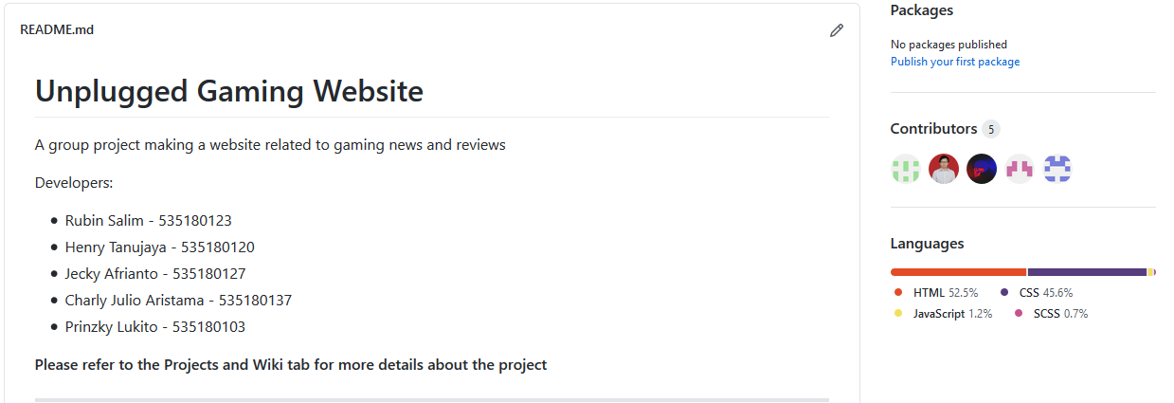
Utilisasi github untuk proyek

Slide 10
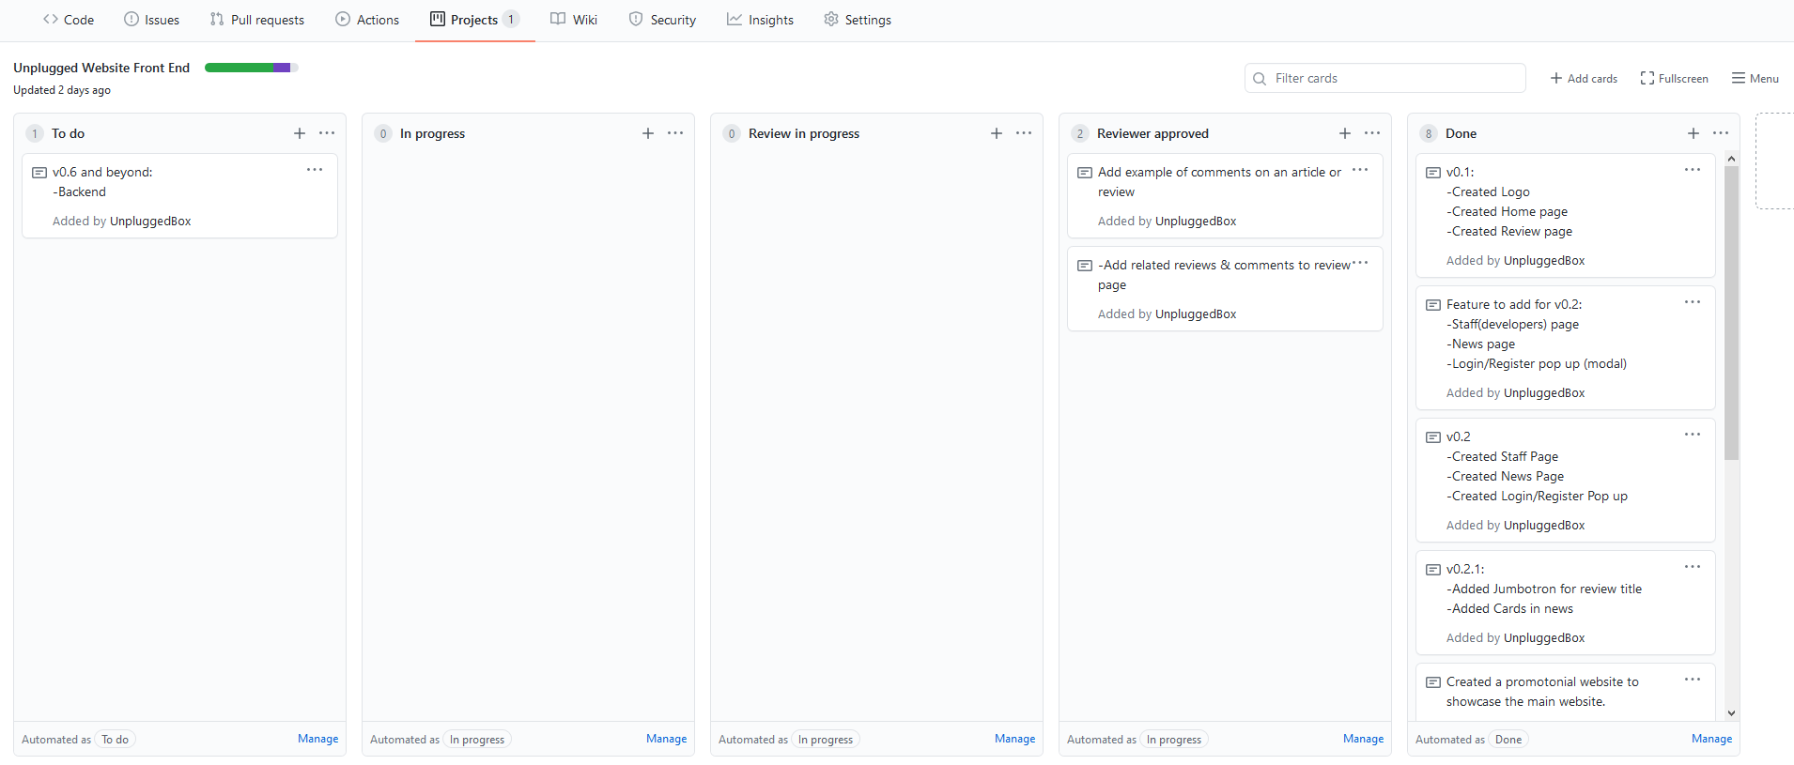
Project cards

Slide 11
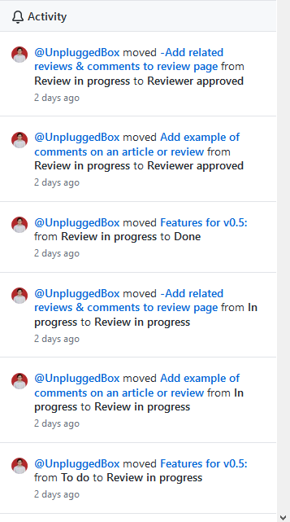
Cont.

Slide 12
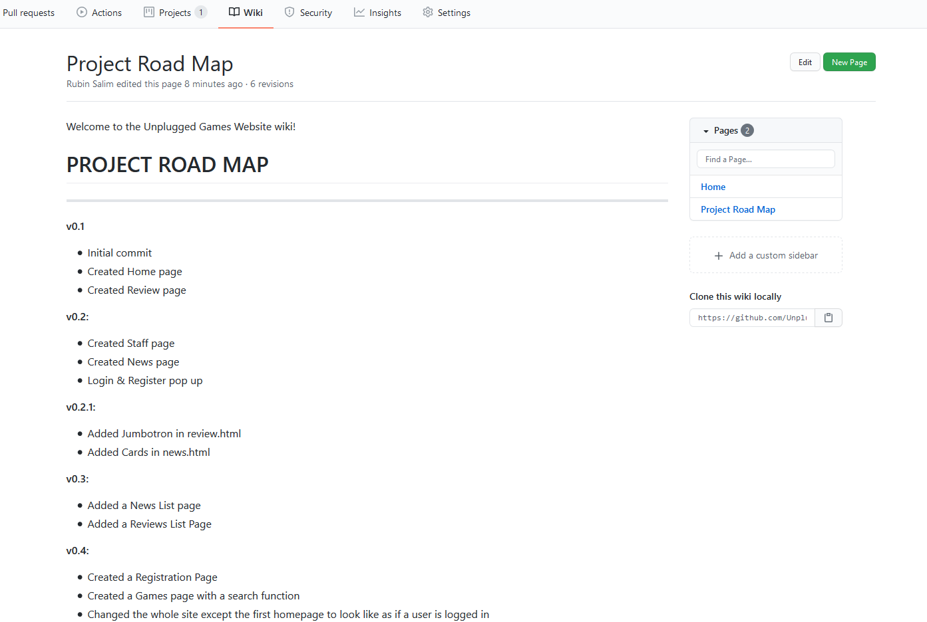
wiki

